Slide 1
golang本地缓存选型及原理总结 (bigcache/freecache/fastcache/offheap/go-cache)
Notes:
1.ppt排版？ 2.ppt怎么呈现？
3.ppt怎么讲？

Slide 2

一、本地缓存需求
二、本地缓存调研
目录
三、本地缓存之freecache
四、本地缓存之bigcache
五、本地缓存之fastcache
六、本缓缓存之offheap
Notes:
1.存储是互联网的基石、核心命脉。有必要详细了解
2.工作日常会接触：存储方案选型、性能调优等。应该了解、熟悉
3.面试频频的考点、重点、难点。必须掌握
4.个人兴趣热爱、技术人的一丝丝追求。干他

Slide 3
一、本地缓存需求
二、本地缓存调研
目录
三、本地缓存之freecache
四、本地缓存之bigcache
五、本地缓存之fastcache
六、本缓缓存之offheap
Notes:
1.存储是互联网的基石、核心命脉。有必要详细了解
2.工作日常会接触：存储方案选型、性能调优等。应该了解、熟悉
3.面试频频的考点、重点、难点。必须掌握
4.个人兴趣热爱、技术人的一丝丝追求。干他

Slide 4
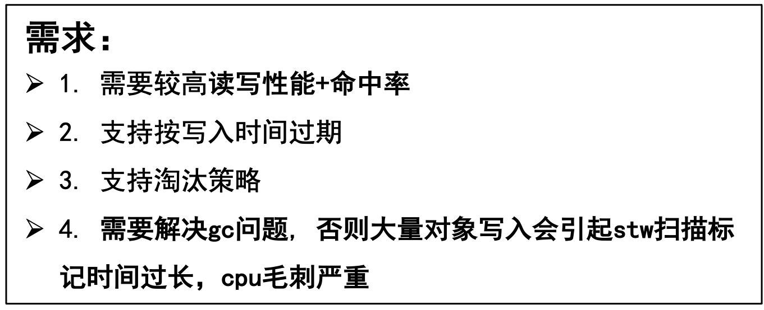
Notes:
1.存储是互联网的基石、核心命脉。有必要详细了解
2.工作日常会接触：存储方案选型、性能调优等。应该了解、熟悉
3.面试频频的考点、重点、难点。必须掌握
4.个人兴趣热爱、技术人的一丝丝追求。干他

Slide 5
一、本地缓存需求
二、本地缓存调研
目录
三、本地缓存之freecache
四、本地缓存之bigcache
五、本地缓存之fastcache
六、本缓缓存之offheap
Notes:
1.存储是互联网的基石、核心命脉。有必要详细了解
2.工作日常会接触：存储方案选型、性能调优等。应该了解、熟悉
3.面试频频的考点、重点、难点。必须掌握
4.个人兴趣热爱、技术人的一丝丝追求。干他

Slide 6
1. freecache：https://github.com/coocood/freecache
2. bigcache：https://github.com/allegro/bigcache
3. fastcache：https://github.com/VictoriaMetrics/fastcache
4. offheap：https://github.com/glycerine/offheap
5. groupcache：https://github.com/golang/groupcache
6. ristretto：https://github.com/dgraph-io/ristretto
7. go-cache：https://github.com/patrickmn/go-cache
Notes:
1.存储是互联网的基石、核心命脉。有必要详细了解
2.工作日常会接触：存储方案选型、性能调优等。应该了解、熟悉
3.面试频频的考点、重点、难点。必须掌握
4.个人兴趣热爱、技术人的一丝丝追求。干他

Slide 7
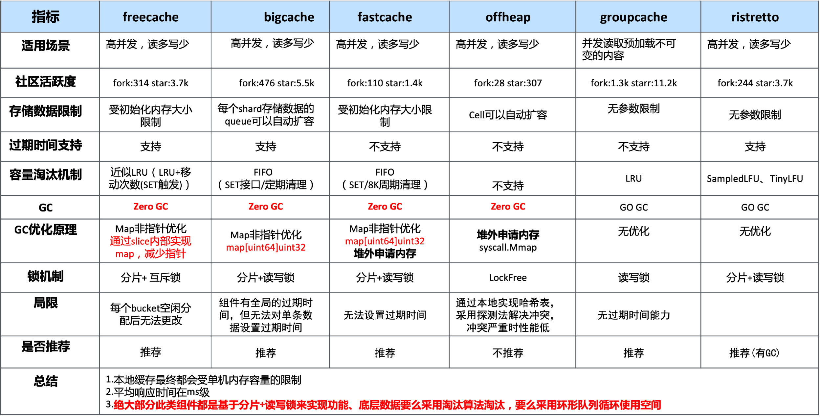
Notes:
1.存储是互联网的基石、核心命脉。有必要详细了解
2.工作日常会接触：存储方案选型、性能调优等。应该了解、熟悉
3.面试频频的考点、重点、难点。必须掌握
4.个人兴趣热爱、技术人的一丝丝追求。干他

Slide 8
实现零GC方案
实现高并发思路
a.无GC：
分配堆外内存(Mmap)
b.避免GC：
map非指针优化(map[uint64]uint32)或者采用slice实现一套无指针的map
数据存入[]byte slice(可考虑底层采用环形队列封装循环使用空间)
数据分片(降低锁的粒度)
Notes:
1.存储是互联网的基石、核心命脉。有必要详细了解
2.工作日常会接触：存储方案选型、性能调优等。应该了解、熟悉
3.面试频频的考点、重点、难点。必须掌握
4.个人兴趣热爱、技术人的一丝丝追求。干他

Slide 9
一、本地缓存需求
二、本地缓存调研
目录
三、本地缓存之freecache
四、本地缓存之bigcache
五、本地缓存之fastcache
六、本缓缓存之offheap
Notes:
1.存储是互联网的基石、核心命脉。有必要详细了解
2.工作日常会接触：存储方案选型、性能调优等。应该了解、熟悉
3.面试频频的考点、重点、难点。必须掌握
4.个人兴趣热爱、技术人的一丝丝追求。干他

Slide 10
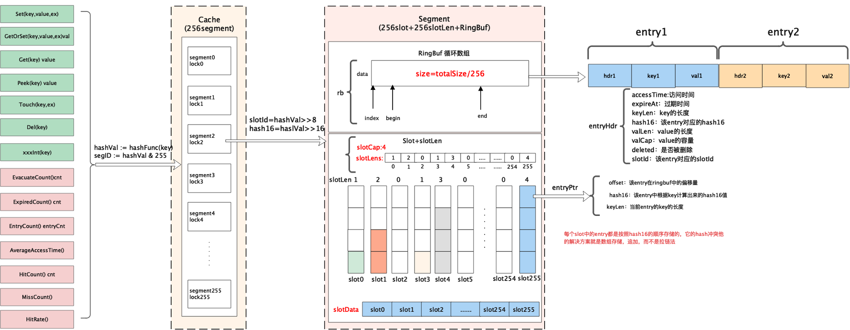
FreeCache原理
Notes:
1.存储是互联网的基石、核心命脉。有必要详细了解
2.工作日常会接触：存储方案选型、性能调优等。应该了解、熟悉
3.面试频频的考点、重点、难点。必须掌握
4.个人兴趣热爱、技术人的一丝丝追求。干他

Slide 11
一、本地缓存需求
二、本地缓存调研
目录
三、本地缓存之freecache
四、本地缓存之bigcache
五、本地缓存之fastcache
六、本缓缓存之offheap
Notes:
1.存储是互联网的基石、核心命脉。有必要详细了解
2.工作日常会接触：存储方案选型、性能调优等。应该了解、熟悉
3.面试频频的考点、重点、难点。必须掌握
4.个人兴趣热爱、技术人的一丝丝追求。干他

Slide 12
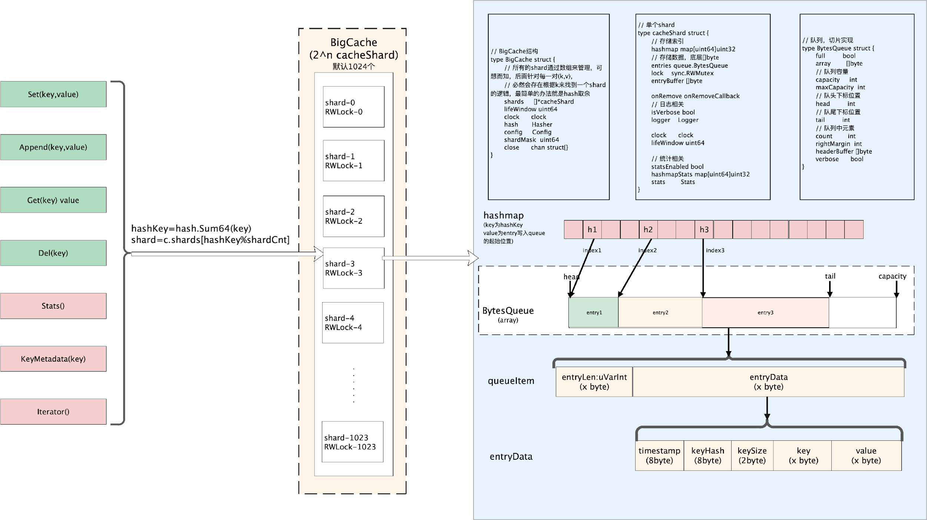
BigCache原理
Notes:
1.存储是互联网的基石、核心命脉。有必要详细了解
2.工作日常会接触：存储方案选型、性能调优等。应该了解、熟悉
3.面试频频的考点、重点、难点。必须掌握
4.个人兴趣热爱、技术人的一丝丝追求。干他

Slide 13
一、本地缓存需求
二、本地缓存调研
目录
三、本地缓存之freecache
四、本地缓存之bigcache
五、本地缓存之fastcache
六、本缓缓存之offheap
Notes:
1.存储是互联网的基石、核心命脉。有必要详细了解
2.工作日常会接触：存储方案选型、性能调优等。应该了解、熟悉
3.面试频频的考点、重点、难点。必须掌握
4.个人兴趣热爱、技术人的一丝丝追求。干他

Slide 14
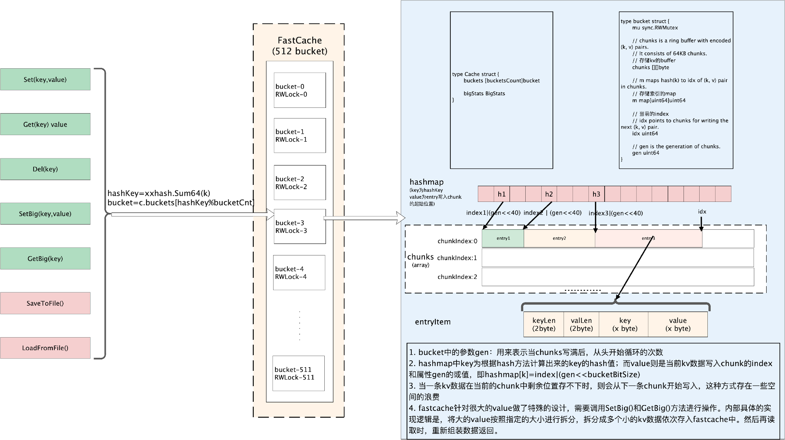
FastCache原理
Notes:
1.存储是互联网的基石、核心命脉。有必要详细了解
2.工作日常会接触：存储方案选型、性能调优等。应该了解、熟悉
3.面试频频的考点、重点、难点。必须掌握
4.个人兴趣热爱、技术人的一丝丝追求。干他

Slide 15
一、本地缓存需求
二、本地缓存调研
目录
三、本地缓存之freecache
四、本地缓存之bigcache
五、本地缓存之fastcache
六、本缓缓存之offheap
Notes:
1.存储是互联网的基石、核心命脉。有必要详细了解
2.工作日常会接触：存储方案选型、性能调优等。应该了解、熟悉
3.面试频频的考点、重点、难点。必须掌握
4.个人兴趣热爱、技术人的一丝丝追求。干他

Slide 16
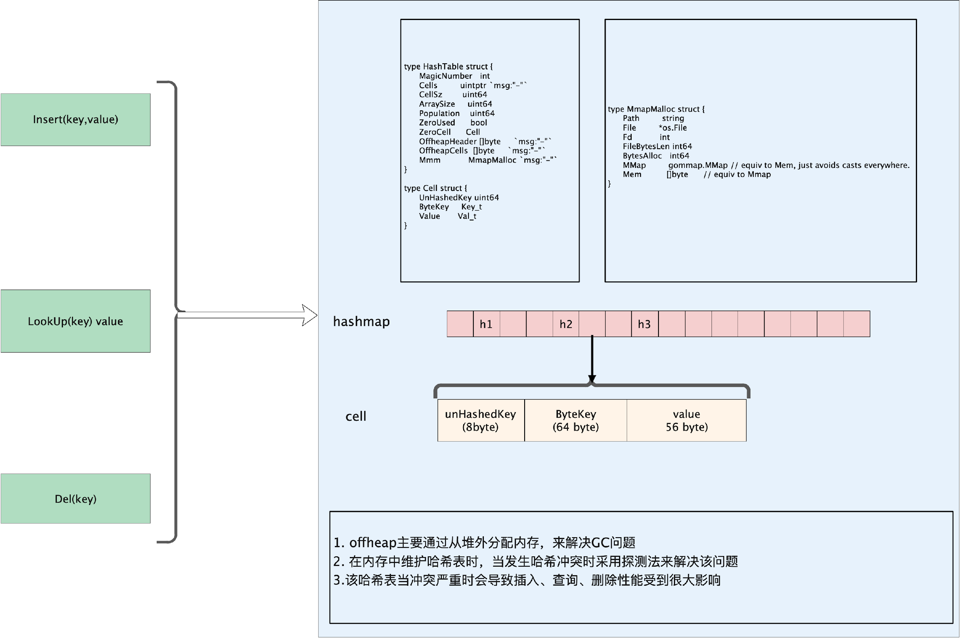
Offheap原理
Notes:
1.存储是互联网的基石、核心命脉。有必要详细了解
2.工作日常会接触：存储方案选型、性能调优等。应该了解、熟悉
3.面试频频的考点、重点、难点。必须掌握
4.个人兴趣热爱、技术人的一丝丝追求。干他

Slide 17
总结
一、本地缓存需求
二、本地缓存调研
目录
三、本地缓存之freecache
四、本地缓存之bigcache
五、本地缓存之fastcache
六、本缓缓存之offheap
Notes:
1.存储是互联网的基石、核心命脉。有必要详细了解
2.工作日常会接触：存储方案选型、性能调优等。应该了解、熟悉
3.面试频频的考点、重点、难点。必须掌握
4.个人兴趣热爱、技术人的一丝丝追求。干他

